Slide 1
Git 사용법

Slide 2

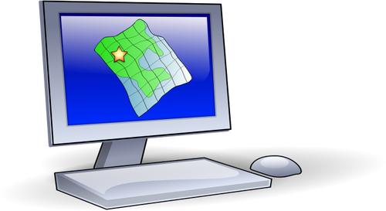

Git 구성도
pull
4. push
2. 작업
3. commit

Slide 3
2. Local Repository
클라이인트 공간
클라이언트 모든 변화를 기록

Slide 4
3. Remote Repository
서버 공간
모든 클라이언트 모든 변화를 기록

Slide 5
2. push
Local Respository의 내용을 서버(Remote Repository)에 에 전송
commit 후에 서버로 전송을 해야 됨

Slide 6
3. Commit
checkout 한 사본을 수정후 Local Repository에 반영
commit후 revision 1 증가

Slide 7
4. pull
Remote Repository의 변경 내용을 Local Repository로 가져옴

Slide 8
5.revision
Repository에 commit을 할떄 마다 1씩 증가
이전 revision보다 1씩 증가함
revision n은 commit을 n번 실행한 것

Slide 9
6. export
local repository의 특정 revision 을 클라이언트로 복사
export후에는 commite, update가 지원하지 않음

Slide 10
7. Clone
Remote Repository에서 Local Repository로 복사 생성
프로젝트 시작시 한번 해야 됨

Slide 11
8. revert
- 클라이언트의 파일을 특정 revision으로 되돌림

Slide 12

10. 사용 할 프로그램
https://tortoisegit.org/download/

